Slide 1

形状识别——
Shape Context &Blurred Shape Model
王生生

Slide 2
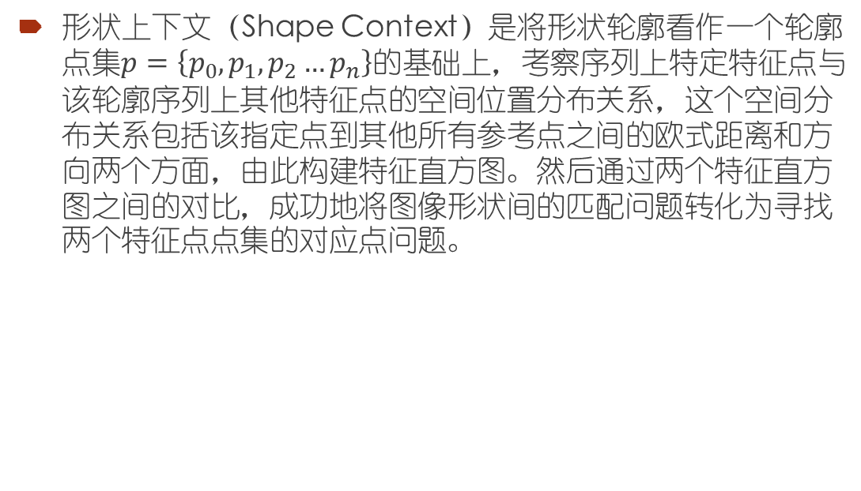
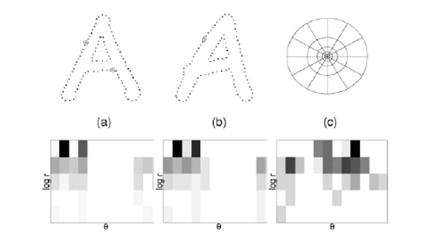
Shape Context

Slide 3
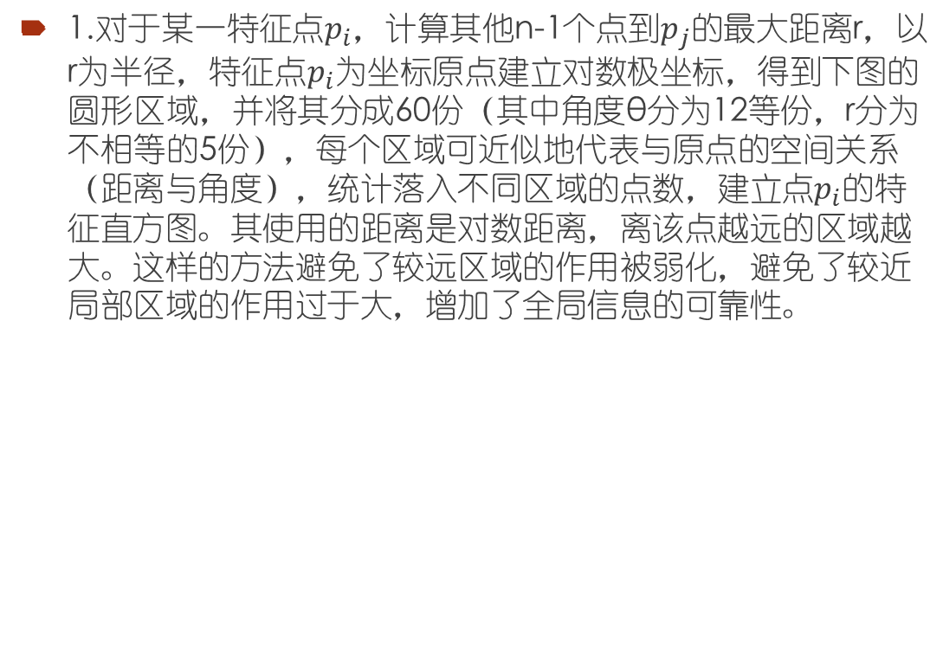
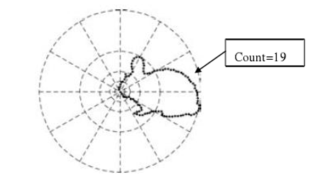
计算过程

Slide 4
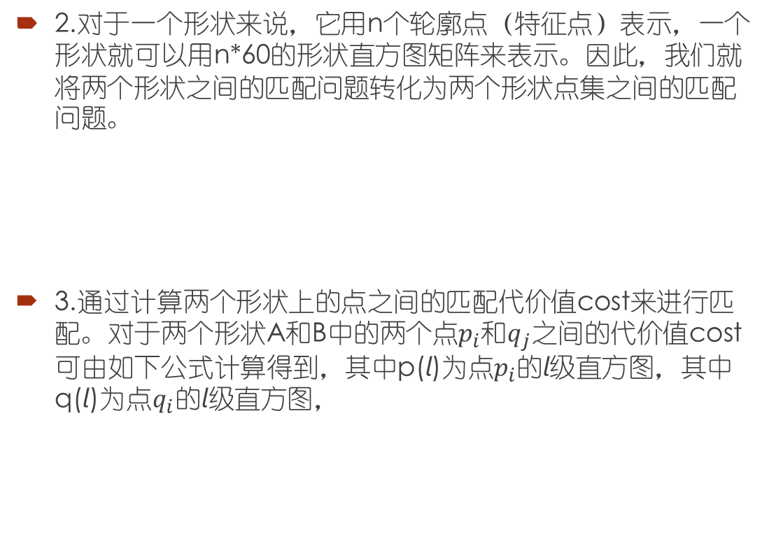
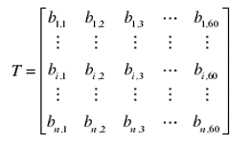

计算过程

Slide 5
计算过程
4.这样便得到一个N×M的代价矩阵，其中N为形状A的特征点个数，M为形状B的特征点个数。对于这个代价矩阵运行一个最优匹配算法（如匈牙利算法），找到一个最优匹配，使整个代价最小。代价越小，形状越相似。

Slide 6
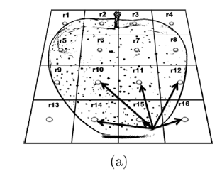
Blurred Shape Model
模糊形状模型（Blurred Shape Model），一种对符号外观轮廓上的像素点特征进行编码。然后进行识别的一种算子。BSM采用了一种刚性网格结构，通过计算轮廓上的特征点与其周围网格中的重心点的空间关系，来描述形状特征。（如图a）

Slide 7
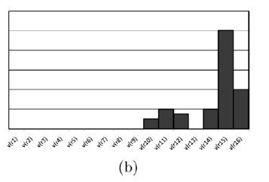
计算过程
1.计算特征点与其所在区域及邻域（一共6或9个网格）的重心点之间的欧氏距离。
2.取距离的倒数，并对其标准化（该距离除以所有相关距离倒数的和），以这个值作为该特征点在当前网格的特征值。（图b即为图a特征点在6个网格上的特征直方图）
3.将不同特征点在同一网格上的特征值相加，作为该网格的特征值。统计所有网格的特征值，绘制整个图像的特征直方图，来描述该图像特征

Slide 8
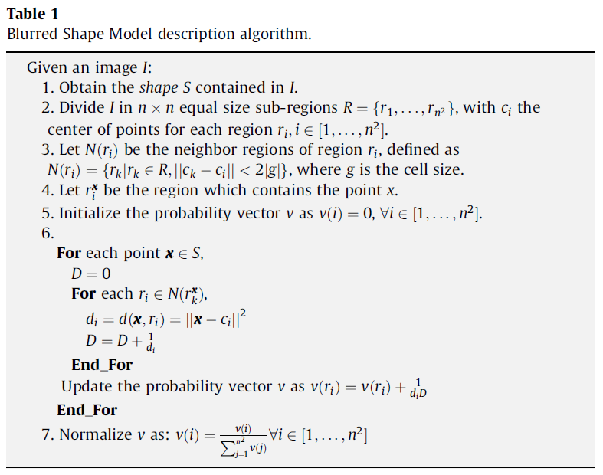
BSM description algorithm

Slide 9
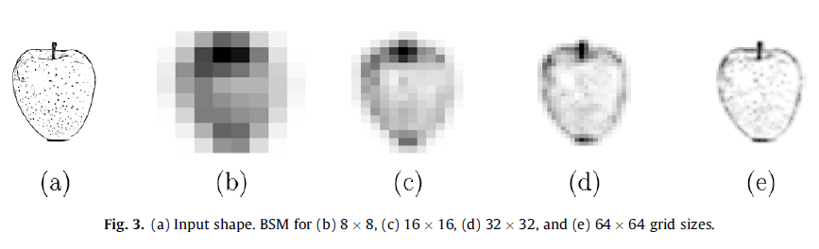
不同规格的网格
对于同一图像，网格的数量n越多，越具有准确的描述性。但是识别图像是一种分类的过程，较高的描述性往往会带来更高的差异，这时识别率会有所下降。对于同一组图像（像素值、图像复杂度近似），可由实验测定最佳的n值。

Slide 10
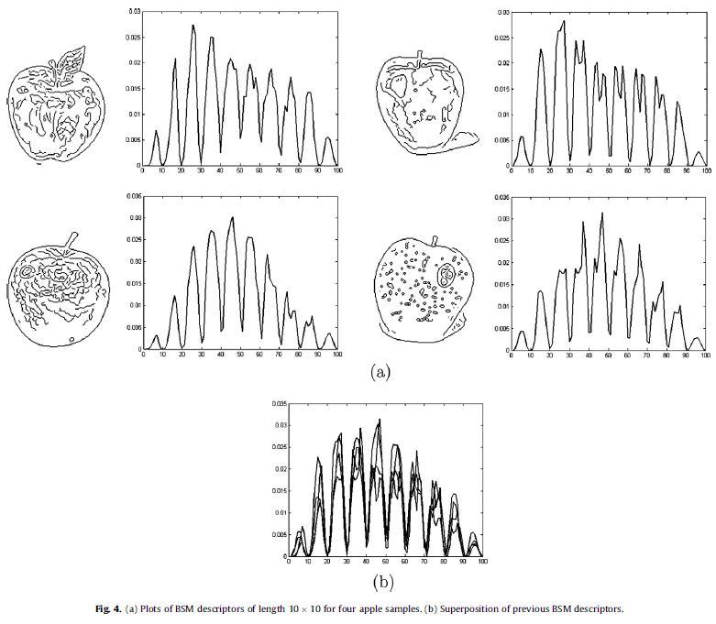
例子

